Slide 1
블록체인 기술과 응용 서비스

Slide 2
블록체인응용과사례
디지털 화폐의 분류

Slide 3
학습목표
디지털화폐(암호화폐, CBDC)를 분류하여 설명할 수 있다.
가상 자산 거래소의 현황에 대하여 설명할 수 있다.

Slide 4
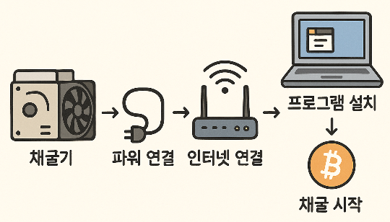
디지털 화폐의 분류
주요용어
채굴(採掘) 또는 마이닝(mining)
암호화폐의 거래내역을 기록한 블록을 생성하고 그 대가로 암호화폐를 얻는 행위
채굴은 돈 캐는거야? → 비트코인 채굴은 컴퓨터로 어려운 계산 문제를 풀어주는 일을 뜻함
채굴기 (Miner) -복잡한 수학 연산 문제를 풀어 블록체인 거래를 검증하고 새로운 블록을 생성하는 데 필요한 연산 작업을 수행하는 하드웨어 → 비트코인 채굴에 주로 사용되는 ASIC(Application-Specific Integrated Circuit) 채굴기는 이 목적에 최적화된 특수 장치
컴퓨터(PC) - 채굴기의 연산 결과를 블록체인 네트워크에 전송하고, 새로운 작업 지시를 받아 채굴기에게 전달하는 제어 역할을 함 → 채굴 프로그램이 컴퓨터에 설치되어 채굴기와 통신하며 전체 채굴 과정을 관리
채굴 과정
채굴 프로그램 설치 - 컴퓨터에 채굴 프로그램(예: BFGminer, CGMiner)을 설치 → 이 프로그램은 채굴자와 채굴 풀(mining pool)을 연결하는 인터페이스 역할을 함
채굴기 연결 및 설정 - 채굴기를 컴퓨터에 연결하고, 프로그램 설정에서 채굴기의 IP 주소와 포트 등을 입력하여 통신을 설정
작업 시작 - 채굴 프로그램이 채굴 풀(암호화폐 채굴자들이 각자의 컴퓨팅 파워(해시레이트)를 합쳐서 함께 채굴하는 그룹)에서 받은 작업 데이터를 채굴기에 전달하면, 채굴기는 이 데이터를 바탕으로 연산을 시작.
보상 획득 - 채굴기가 연산에 성공하면 그 결과를 다시 프로그램으로 보내고, 프로그램이 이를 채굴 풀에 전송하여 보상을 받음

Slide 5
디지털 화폐의 분류
주요용어
비채굴 가상자산(Non-mineable)
채굴 과정을 거치지 않고 발행된 가상자산
코인 발행 시 애초에 채굴 기능을 탑재하지 않은 코인 → 이들은 대부분 지분 증명(Proof-of-Stake, PoS) 같은 다른 합의 알고리즘을 사용해 네트워크를 운영하며, 거래를 검증하는 참여자에게 보상을 주는 방식으로 코인을 발행
발행 방식 - 코인의 총량을 미리 정해두고, 사용자들이 코인을 예치(스테이킹)하면 그 대가로 새로운 코인을 받음 → 이는 은행 예금의 이자처럼 안정적이고 예측 가능한 보상을 제공(총 공급량은 지속적으로 늘어남)
총량이 고정된 비채굴 가상자산
프로젝트 시작 시점에 이미 전체 발행량이 모두 정해져 있음
새로운 코인이 생성되는 메커니즘이 아예 없음
총량이 고정되지 않은 비채굴 가상자산
비록 채굴 방식은 아니지만, 네트워크 운영에 대한 보상으로 새로운 코인을 계속 발행함

Slide 6
디지털 화폐의 분류
주요용어
비채굴 가상자산(Non-mineable)
대표적인 예 - 이더리움(ETH, 채굴에서 PoS로 전환), 카르다노(ADA), 솔라나(SOL)
장점
에너지 효율적 - 채굴에 필요한 막대한 전기를 소모하지 않아 친환경적
확장성 - 거래 처리 속도가 빠름
단점
중앙화 위험 - 많은 코인을 가진 소수가 네트워크 운영에 더 큰 영향력을 행사할 수 있음

Slide 7
디지털 화폐의 분류
주요용어
선채굴 가상자산(Pre-mined)
"사전 채굴된" 가상자산
코인 발행자가 네트워크 공개 전에 미리 코인의 총량을 전부 발행한 후 시장에 유통하는 방식 → 개발자나 프로젝트팀이 초기 자금 확보를 위해 주로 사용
발행 방식 - 코인 프로젝트를 시작할 때, 개발자들이 코인 전체를 미리 만들어 놓음 → 이후 투자자 모집, 개발 자금 조달 등을 목적으로 이 코인들을 시장에 판매
대표적인 예 - 리플(XRP)
장점
개발 자금 확보 용이 - 프로젝트 초기부터 충분한 자금을 확보해 개발에 집중할 수 있음
빠른 유통 - 시장에 빠르게 코인을 공급할 수 있음
단점
중앙화 위험 - 발행자가 코인 총량의 대부분을 소유할 수 있어 시장 가격이나 정책에 막대한 영향력을 가질 수 있음
투자자 보호 문제 - 일부 프로젝트는 발행자가 충분한 개발 없이 코인만 발행한 후 유통해 투자자 손실을 초래하기도 함

Slide 8
디지털 화폐의 분류
주요용어
비교 요약표
구분 | 비채굴 가상자산 (PoS) | 선채굴 가상자산 (Pre-mined)
발행 시점 | 네트워크 운영 중 스테이킹을 통해 지속적 발행 | 네트워크 공개 전 전체 물량 사전 발행
목적 | 네트워크 보안 및 운영 | 초기 개발 자금 조달
합의 알고리즘 | 지분 증명 (PoS) | 없음 (발행자 관리)
에너지 소모 | 매우 낮음 | 없음
대표 코인 | 이더리움, 솔라나, 카르다노 | 리플

Slide 9
채굴 방식
GPU 채굴(그래픽카드)
이더리움 클래식(ETC) 채굴의 가장 일반적인 방식
GPU 채굴은 PC의 본체에 그래픽카드(GPU)를 여러 개 장착하여 채굴을 진행 → 이 경우 PC가 곧 채굴기 역할을 수행
연결 방식
메인보드에 여러 개의 PCI-Express 슬롯이 있고, 이 슬롯에 그래픽카드를 연결
파워서플라이를 통해 그래픽카드에 전원을 공급
소프트웨어 - 채굴에 필요한 소프트웨어(채굴 프로그램)를 PC에 설치하여 실행 → 이 프로그램이 GPU를 제어하고, 채굴 풀 또는 개인 노드에 연결하여 채굴 작업을 수행
필요성
PC와 채굴기(GPU)는 분리될 수 없음 → GPU가 PC의 부품이기 때문에 PC가 채굴을 위한 '컨트롤 센터' 역할을 수행

Slide 10
ASIC 채굴기
ASIC 채굴기 ← “공유기와 유사”
일반 PC처럼 운영체제를 설치하는 게 아니라, 전용 펌웨어(소프트웨어)가 내장되어 있어서 IP 주소를 통해 웹 브라우저에서 접속 → 설정 → 채굴 시작하는 방식
기본적인 ASIC 채굴기 설정 및 구동 방법
1. 채굴기 연결 준비
전원 연결 - 채굴기 전용 PSU(Power Supply Unit)를 연결
네트워크 연결 - LAN 케이블로 공유기(라우터)와 채굴기를 연결(Wi-Fi는 불가)
2. 채굴기 IP 주소 확인
ASIC 채굴기는 자동으로 DHCP로 IP를 받음
공유기 관리자 페이지에서 확인 → 공유기 접속 후 연결된 장치 목록에서 “ASIC”, “miner” 혹은 제조사명으로 표시된 장치의 IP 확인
IP Scanner 프로그램 사용 → 예: Advanced IP Scanner, Angry IP Scanner 같은 툴로 네트워크 내 장비 검색
보통 IP는 192.168.0.xxx 또는 192.168.1.xxx 형태로 할당됨

Slide 11
ASIC 채굴기
ASIC 채굴기
기본적인 ASIC 채굴기 설정 및 구동 방법
3. 웹 설정 접속
브라우저에서 확인한 IP 주소 입력
예: http://192.168.1.150
로그인
기본 ID - root
기본 PW - root 또는 admin (제조사별 상이, Antminer는 보통 root/root)

Slide 12
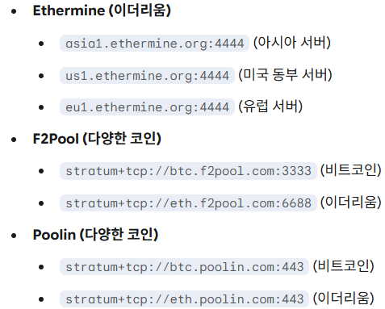
ASIC 채굴기
ASIC 채굴기
기본적인 ASIC 채굴기 설정 및 구동 방법
4. 채굴 풀(Pool) 및 지갑 설정
채굴 풀 주소 입력 (예: stratum+tcp://pool주소:포트)
Worker 이름(채굴기에 부여하는 식별자 또는 이름)/지갑 주소 입력
보통 - 지갑주소.워커이름 형식
저장 후 채굴기 재시작
asia1.ethermine.org - 풀의 도메인 주소(서버 위치에 따라 asia1, us1, eu1 등으로 나뉨)
:4444 - 포트 번호 → 채굴기(마이너)가 풀에 접속할 때 사용하는 문
stratum+tcp:// - 프로토콜을 나타내며, stratum 프로토콜을 사용한다는 의미 → 최신 채굴에서는 대부분 이 프로토콜을 사용
stratum 프로토콜 - 채굴자와 채굴 풀(mining pool) 간의 통신을 위한 프로토콜(채굴 풀에 속한 채굴자들이 작업을 효율적으로 분배받고, 작업 결과를 전송하는 데 사용되는 통신 규약)

Slide 13
ASIC 채굴기
ASIC 채굴기
기본적인 ASIC 채굴기 설정 및 구동 방법
4. 채굴 풀(Pool) 및 지갑 설정
miner.exe -a sha256d -o stratum+tcp://btc.f2pool.com:3333 -u yourusername.workername -p x
-o : stratum+tcp://btc.f2pool.com:3333는 채굴 풀 주소
-u : yourusername.workername은 계정 이름과 워커 이름(비트코인 채굴 풀은 주로 계정 이름을 사용)
Yourusername : F2Pool에 가입할 때 만든 계정 ID
.workername : 워커 이름
-p : x는 패스워드
위의 예시를 보면, 지갑 주소나 계정 이름 다음에 마침표(.)를 찍고 워커 이름을 붙여서 입력하는 것이 일반적인 형식(이 정보들을 올바르게 입력해야 채굴이 시작됨)

Slide 14
ASIC 채굴기
ASIC 채굴기
기본적인 ASIC 채굴기 설정 및 구동 방법
5. 구동 확인
웹 UI의 대시보드에서 Hashrate(해시 속도), 온도, 팬 속도 확인
풀 사이트에서 내 워커가 정상적으로 해시를 제출하는지 체크

Slide 15
Geth를 통해 채굴
Geth와 채굴의 관계
Geth는 이더리움 블록체인 네트워크에 연결하고 상호작용하기 위한 공식 클라이언트 소프트웨어 → Geth에 접속하는 것만으로는 채굴이 자동으로 시작되지는 않음
Geth는 이더리움 블록체인의 풀 노드 역할을 하며, 다음과 같은 기능을 수행
블록체인 데이터 전체를 다운로드하고 동기화
블록을 검증하고 트랜잭션을 실행
RPC(원격 프로시저 호출)를 통해 외부와 상호작용하는 API를 제공
채굴을 시작하기 위해서는 별도의 명령어를 입력해야 함 → Geth를 통해 채굴(Mining) 명령을 내릴 수 있음

Slide 16
Geth를 통해 채굴
일반적으로 Geth를 통해 채굴을 시작하는 과정
Geth 실행 및 콘솔 접속 - geth console 명령어를 사용하여 Geth를 실행하고 콘솔 환경에 접속
계정 설정 - 채굴 보상을 받을 계정(coinbase)을 설정 → Geth는 기본적으로 첫 번째 계정을 coinbase로 설정하지만, miner.setEtherbase() 명령어로 변경할 수 있음
채굴 시작 - 콘솔에서 miner.start() 명령어를 입력하여 채굴을 시작
miner.start(1) - 괄호 안의 숫자는 채굴에 사용할 스레드(CPU 코어) 수를 의미(원하는 만큼 지정할 수 있음)
miner.stop() - 채굴을 중단
채굴 확인 - eth.mining 명령어를 통해 현재 채굴이 진행 중인지 확인할 수 있음 → 결과가 true로 나오면 정상적으로 채굴이 시작된 것임

Slide 17
Geth를 통해 채굴
주의할 점 - 실제 이더리움 메인넷 채굴
과거에는 Geth를 이용해 이더리움 메인넷에서 채굴을 할 수 있었지만, 현재 이더리움은 작업증명(Proof-of-Work) 방식에서 지분증명(Proof-of-Stake) 방식으로 전환되었음(The Merge)
현재는 Geth를 이용해 이더리움 메인넷에서 채굴을 할 수 없음
Geth를 통해 채굴 명령을 내릴 경우, 이는 로컬 테스트넷(사설 네트워크) 환경에서 테스트용으로 블록을 생성하는 것을 의미

Slide 18
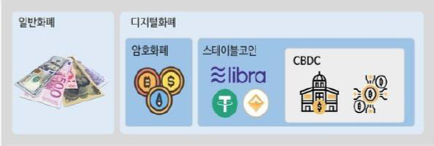
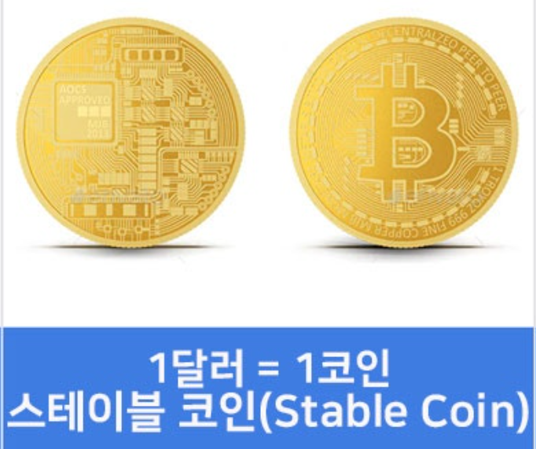
디지털 화폐의 분류
디지털 화폐
암호화폐(cryptocurrency)
암호학적 기법으로 보안을 담보하며 거래내용을 블록체인 분산장부에 저장하여 제3자의 보증없이도 탈중앙화된 신뢰 보장(비트코인, 이더리움, 리플등)
스테이블 코인(stable coin)
가격 변동성을 최소화하도록 설계된 암호 화폐
암호화폐의 가치가 일반화폐와 연동되어 변동성을 줄이고 안정성을 확보하기 위하여 등장(테더, 팍소스스탠다드, USD 코인, 바이낸스USD)

Slide 19
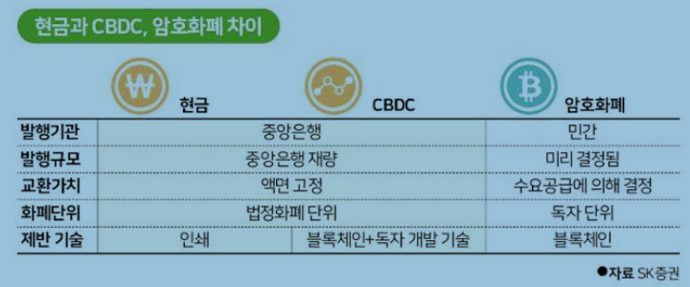
디지털 화폐의 분류
디지털 화폐
CBDC(Central Bank Digital Currency)
법정화폐로 쓰기 위해 중앙은행이 디지털방식으로 발행한 새로운 형태의 돈(CBDC 이해돕기 보고서, IMF)
중국의 디지털 위안(’22년 도입)
러시아 디지털 루블화(‘23년 도입)
일본 중앙은행(’21년4월 기술 검증 시작)
한국은행(’21년8월 모의시험 시작)

Slide 20

디지털 화폐의 분류
기타 디지털 화폐
게임머니
현금을 직접 충전해 획득하며, 온라인 게임 내에서 사용되는 화폐(예, 메이플스토리의 메소)
인터넷 커뮤니티 머니
여러가지 미디어를 구매하거나 타인에게 선물하기 위해 사이버머니를 충전해서 사용(예, 싸이월드의 도토리)

Slide 21
디지털 화폐의 분류
자산(asset)
경제적 가치가 있는 재화나 권리
미래에 경제적 효익을 창출할 것으로 기대되는 항목들을 포괄
현금으로 전환될 수 있거나 자산으로서 가치를 지닌 모든 것
유형자산 - 물리적인 형태를 가진 자산으로, 건물, 토지, 기계 장치 등
무형자산 - 물리적인 형태는 없지만 기업에 가치를 제공하는 자산으로, 특허권, 상표권, 저작권 등
금융자산 - 주식, 채권, 현금 등 투자와 수익 창출에 사용되는 자산
유동자산 - 현금 및 현금성 자산, 단기 투자 자산, 재고자산 등 1년 이내에 현금화될 수 있는 자산
비유동자산 - 토지, 건물, 설비 등 1년 이상 장기간 보유하는 자산

Slide 22
디지털 화폐의 분류
가상자산(virtual asset)
암호화폐가 화폐나 통화의 기능 보다는 투자 대상으로 인식
경제적 가치를 가지는 전자적 증표로, 전자적 방식으로 거래되거나 이전될 수 있는 디지털 자산
실물 화폐나 금과 같은 실물 자산과 달리 물리적 형태가 없으며, 컴퓨터나 인터넷 등 가상 공간에서 저장되고 거래
암호화폐, 대체 불가능 토큰(NFT) 등 다양한 형태로 존재하며, 주로 가상 자산 거래소에서 매매, 교환, 이전 등의 방식으로 거래▪
국제 자금세탁 방지 기구는 2018년에 가상자산 용어 도입
주요 국제기구 및 주요국에서 암호화폐 대신 가상자산, 암호자산, 디지털자산 용어를 공식 사용

Slide 23
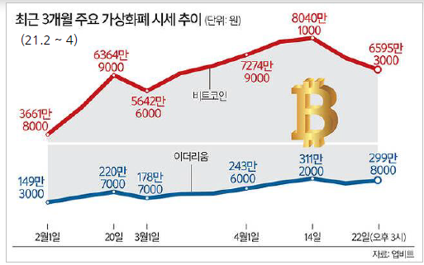
디지털 화폐의 분류
가상자산(virtual asset)
한국은 특정 금융 정보법을 개정(2020년3월)하여 가상자산을 법적으로 정의
“경제적 가치를 지닌 것으로서 전자적으로 거래 또는 이전될 수 있는 전자적 증표(그에 관한 일체의 권리 포함)”
가상자산 사업자 유형 – 가상자산 거래업자, 보관관리업자, 지갑서비스업자

Slide 24
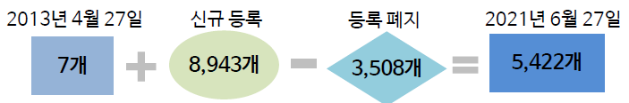
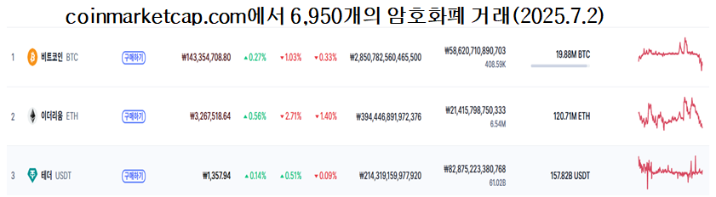
디지털 화폐의 분류
가상자산의 거래소 등록 현황
가상자산의 거래소 등록 현황(KCMI의 자본시장 포커스 2021-15호)
가상자산의 40% 등록 폐지

Slide 25
디지털 화폐의 분류
가상자산의 거래소 등록 현황
전반적인 증가 추세
가상자산 거래소에 등록된 계정 수는 꾸준히 증가하고 있으며, 고객확인의무(KYC: 'Know Your Customer', 금융기관 및 관련 사업자가 고객의 신원을 명확히 확인하고 ^{검증해야 하는 법적 의무이자 절차)}를 완료한 이용자 수도 늘어나고 있음
신규 등록 및 폐지 현황
지난 8년 3개월 동안 전 세계 가상자산 거래소에 8,950개의 가상자산이 신규 등록되었고, 이 중 약 40%가 등록 폐지되었음
폐지 가상자산의 특징
등록 폐지된 가상자산의 90.5%가 3년을 넘기지 못했으며, 신규 등록 후 5년 이상 지난 가상자산 중에서도 폐지되는 경우가 적지 않음
일반적으로 상장 폐지 또는 거래 지원 종료)는 해당 가상자산이 더 이상 거래소에서 매매될 수 없도록 거래소 측에서 결정하는 조치
주요 폐지(상장 폐지) 이유
해당 가상자산 프로젝트가 거래소의 상장 유지 기준을 충족하지 못했거나, 투자자 보호에 심각한 문제가 발생했다고 판단될 때~~~~

Slide 26
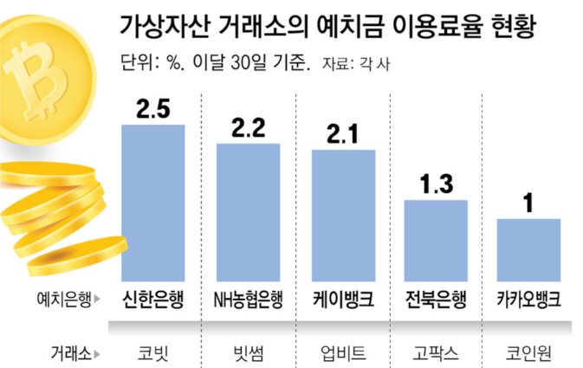
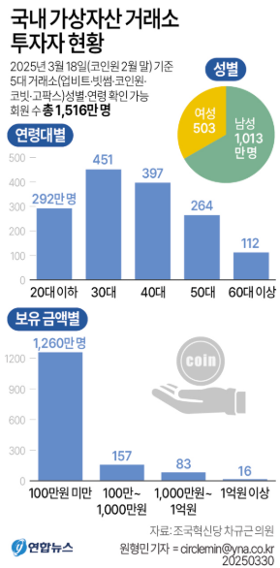
디지털 화폐의 분류
가상자산의 거래소 등록 현황
가상자산 거래소의 감소 추세 이유
가상자산 시장의 변동성과 투기성에 대한 우려가 커지면서 각국 정부가 규제(2021년 3월에 시행된 '특정 금융거래정보의 보고 및 이용 등에 관한 법률(특금법)'에 따른 규제 장벽)를 강화했고, 이로 인해 중소형 거래소들이 시장에서 퇴출되면서 거래소의 수가 줄어드는 추세가 나타나고 있음

Slide 27
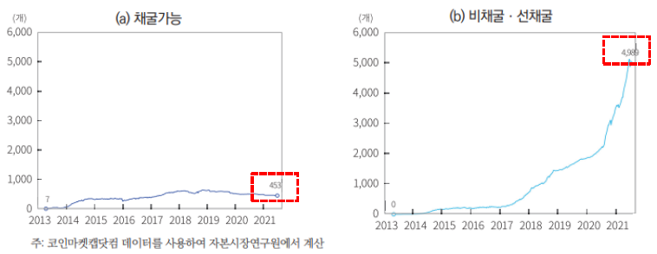
디지털 화폐의 분류
가상자산의 거래소 등록 추이
초창기에는 채굴 가능 가상자산
2017년초부터는 비채굴ㆍ선채굴 가상자산 증가 → 453 vs. 4,989
평균생존기간
채굴 가능 가상자산은 21.5개월, 비채굴ㆍ선채굴 가상자산은 14.1개월

Slide 28
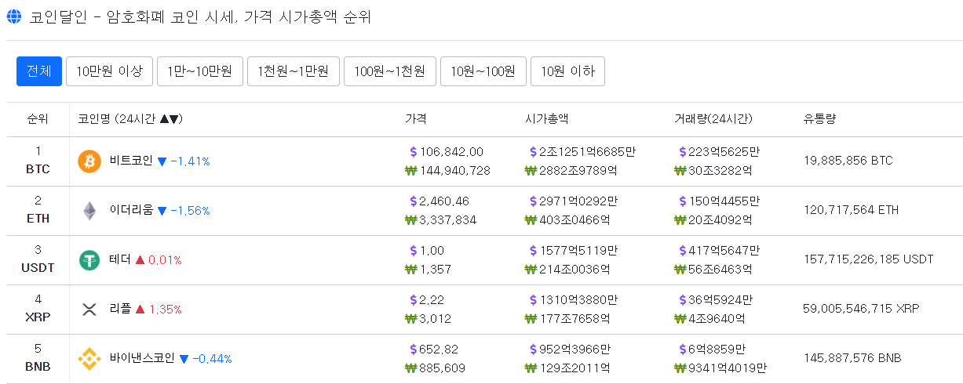
디지털 화폐의 분류
암호화폐 가격 시가 총액 순위(2025.7.2) https://www.coindalin.com/)

Slide 29
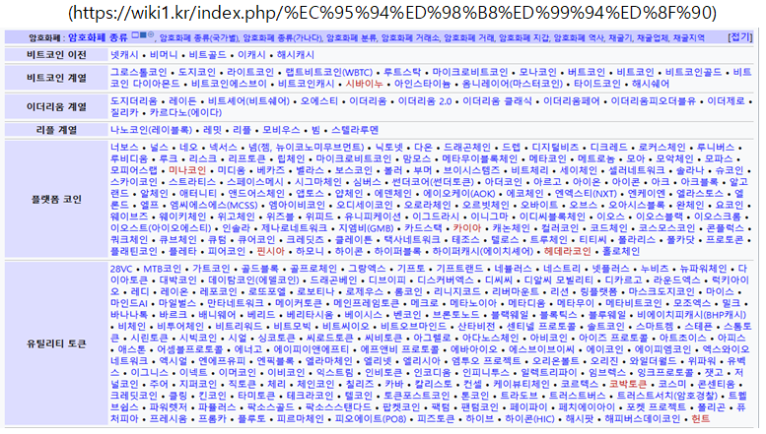
디지털 화폐의 분류
암호화폐
플랫폼 코인(Platform Coin) - 블록체인 기반의 다양한 애플리케이션(dApp)이나 서비스를 개발하고 운영할 수 있는 환경을 제공하는 코인 → 우리가 스마트폰에서 앱을 만들고 구동하기 위해 iOS나 안드로이드라는 운영체제가 필요하듯이, 플랫폼 코인은 탈중앙화된 앱(dApp)을 만들 수 있는 블록체인 운영체제 역할을 함
유틸리티 토큰(Utility Token) - 블록체인 기반의 특정 서비스나 플랫폼을 이용하기 위해 사용되는 디지털 자산 → 어떤 앱이나 웹사이트에서만 쓸 수 있는 '디지털 이용권'이나 '쿠폰'과 같다고 생각할 수 있음
화폐 종류만 8899개…비트코인 빼곤 모두 알트코인(비트코인을 제외한 모든 암호화폐- 'Alternative Coin(대체 코인)')

Slide 30

디지털 화폐의 분류
국산 암호화폐
아이콘(ICON) 코인
서로 다른 블록체인을 연결하는 인터체인 역할 수행 - 한국의 이더리움‘으로 불림
블록체인 기반의 분산 네트워크로, 다양한 블록체인 간의 연결 및 상호 운용성을 목표로 하는 프로젝트
국내 블록체인 스타트업 기업인 더루프(theloop)가 개발한 ‘루프체인(Loopchain)’ 기술을 기반으로 하고 있음
하나의 블록체인으로 모든 세계가 연결되는 방식이 아닌, 독립적인 블록체인들이 각자 ‘커뮤니티’를 형성해 운영되면서, 필요할 경우 연결되는 ‘탈중앙화된 연결’을 지향
ICX 코인은 아이콘 네트워크에서 사용되는 토큰으로 2018년 1월 메이넷 1.0을 런칭했음
ICX는 네트워크 내에서 거래 수단, 투표, 가버넌스 등에 사용

Slide 31

디지털 화폐의 분류
국산 암호화폐
밀크 코인(MLK)
블록체인 기반의 포인트 통합 및 거래 플랫폼인 밀크(MiL.k)에서 사용되는 암호화폐
밀크는 다양한 기업들의 마일리지를 밀크 코인으로 교환하거나, 밀크 코인을 사용하여 다른 기업의 마일리지로 전환할 수 있도록 하여, 사용자들에게 실생활에서 유용한 서비스를 제공하는 것을 목표
야놀자를 필두로 항공, 면세, 모바일 쇼핑 등의 다양한 기업 참여
여행, 여가, 라이프 스타일 서비스를 블록체인으로 연결하는 글로벌 프로젝트

Slide 32



디지털 화폐의 분류
국산 암호화폐
페이 코인(PCI)
블록체인 기반 암호화폐 지불 플랫폼
다날에서 발행한 결제 중심의 암호화폐
하이퍼레저 패브릭 기반의 블록체인을 사용하며, 가맹점에서 현금처럼 사용할 수 있음
디카르고 코인(DKA)
퍼블릭 블록체인 기반의 개방형 물류 네트워크 프로젝트
물류 네트워크를 위한 협업 기반 분산 프로토콜
블록체인 기술을 활용하여 화물 운송과 관련된 계약 정보, 상태 정보, 참여자 이력 정보 등을 공유하고 관리
썸씽 코인(SSX)
클레이튼 기반의 모바일 노래방 서비스를 제공하는 프로젝트
플랫폼 '썸씽'에서 사용되는 유틸리티 토큰
썸씽은 모바일 노래방 서비스로, 사용자들이 노래를 부르고 콘텐츠를 제작, 소비할 때 인센티브 및 수수료 지불 수단으로 SSX 코인을 사용

Slide 33
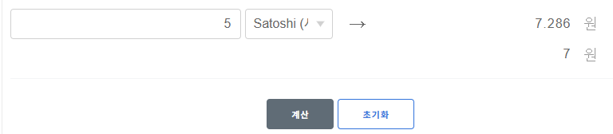
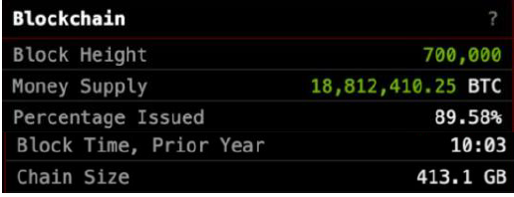
디지털 화폐의 분류
비트 코인
최초의 암호화폐(2009년1월 서비스 시작)
단위 : 1BTC = 1억 사토시
비트코인 사토시(satoshi) 계산기
비트코인의 최소 단위인 사토시(satoshi)를 원화(KRW)로 환산하는 계산기
1 사토시는 비트코인의 가장 작은 단위로 0.00000001 비트코인에 해당
700,000개 블록 돌파(2021년 9월 11일)
현재 비트코인의 정확한 블록 높이(Block Height)는 실시간으로 계속 변동하지만, 검색 시점을 기준으로 약 917,280번째 블록 근처임!!!!

Slide 34
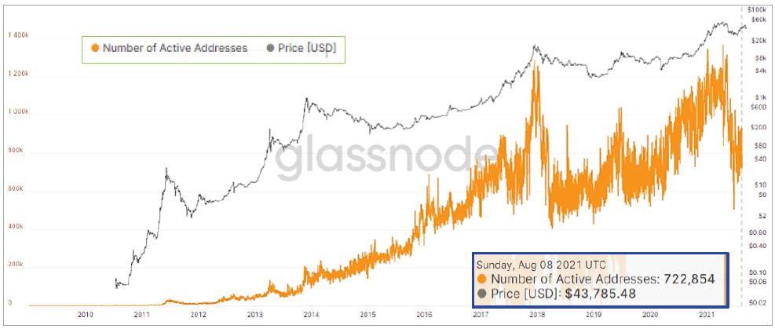
디지털 화폐의 분류
비트코인 및 이더리움 주소 수
주소 수
암호화폐 생태계에서 사용되는 고유 식별자인 지갑 주소의 수를 의미
이 주소들은 사용자들이 디지털 자산을 주고받을 수 있도록 하며, 블록체인 상에서 자산의 위치를 나타내는 역할을 함
비트코인과 이더리움의 경우, 이러한 지갑 주소는 무한대로 생성될 수 있음
사용자의 활동에 따라 증가하거나 감소함
올해 비트코인(BTC)과 이더리움(ETH)의 활성 주소 수가 지속적으로 감소세를 보이고 있다고 함
2024년 초부터 활성 주소 수가 감소하고 있어 강세장 도래를 위해서는 새로운 투자자들의 유입이 필요하다고 함
비트코인 활성 주소 수는 연초 117만 개에서 85만 5000개로, 이더리움 활성 주소 수는 38만 2000개에서 31만 2000개로 줄어들었다고 함

Slide 35
디지털 화폐의 분류
비트코인 및 이더리움 주소 수
암호화폐 지갑 주소의 수가 고갈될 가능성은?
지갑 주소는 단순한 일련번호가 아니라, 복잡한 암호학적 알고리즘을 통해 무작위로 생성되는 '공개 키'를 기반으로 만들어짐 → 이 과정에서 생성될 수 있는 주소의 총 개수가 우리가 상상하는 것 이상으로 엄청나게 많음
비트코인의 경우
비트코인 주소는 일반적으로 Base58Check 또는 Bech32 인코딩 방식을 사용
이 방식은 주소 길이를 26~35자로 만들어줌 → 비트코인 주소를 생성하는 데 사용되는 개인 키의 경우, 경우의 수는 2^{256}개에 달함
즉, 비트코인 주소의 개수는 우주에 존재하는 원자의 수와 비슷할 정도로 많음

Slide 36
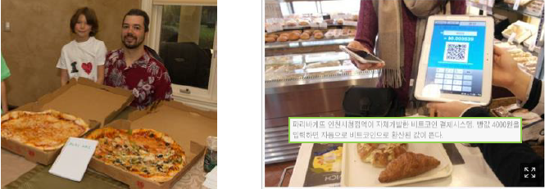
디지털 화폐의 분류
비트코인 최초 실물 구매
라스즐로 핸예츠가 10,000 BTC(당시 시세로 약41달러)로 피자 2판 구매 →최초의 실물구매(2010.5.22)
파리바게뜨 인천 시청역점은 비트코인을 받은 국내 최초 점포 → 2013년 12월1일 비트코인 결제시스템을 도입했고 3일 아침에 첫 판매
일반적으로 지갑 앱을 사용하여 QR 코드 스캔 또는 지갑 주소 입력으로 이루어짐
결제 과정 - 비트코인 지갑 앱을 실행 → 결제할 금액을 입력 → 판매자의 비트코인 주소 또는 QR 코드를 스캔하여 결제를 완료

Slide 37
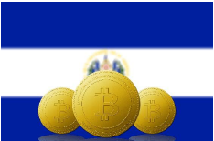
디지털 화폐의 분류
비트코인의 법정 통화
엘살바도르 - 세계 최초로 비트코인 법정 통화 지정(2021년 6월 9일) 및 시행(9월 7일)
2001년 자국 통화(콜론)을 포기하는 달러화 단행 → 통화주권 없음(한 국가가 자국 통화를 발행하고 관리하며 통화 정책을 독립적으로 결정할 수 있는 권한을 가지지 못하는 상태)
기존법 정통화인 미국 달러화와 병행하여 모든 거래에 비트코인 사용
GDP의 24%나 차지하는 해외송금 수수료 줄이려는 의도?
"비트코인으로 새로운 금융 서비스 시장을 만들거나 관련 기업 또는 투자를 이끌어내서 '비트코인 플랫폼'을 만들려는 의도도 엿보인다."(하상섭교수 한국일보 인터뷰)
신용평가 사무디스가 비트코인 법안 통과후 엘살바도르의 신용등급을 B3에서Caa1로 하향

Slide 38
디지털 화폐의 분류
비트코인의 법정 통화
브라질, 멕시코, 콜롬비아, 탄자니아 등도 비트코인 법정통화 지정에 관심있음
"엘살바도르처럼 경제의 기초체력이 약하면서 달러를 사용하는 소규모경제국가들이 비트코인을 선택할 가능성이 크다"고 강조(오정근 한국금융ICT융합학회장)
한국은행 이주열총재(2021년 3월 24일)
“암호화폐는 높은 가격 변동성으로 지급수단 및 가치저장 수단으로서 기능을 하는데 제약이 있다.”
“암호자산 투자가 과도해지면 투자자에 대한 대출이 부실화할 가능성이 높고, 금융 안정측면에서도 리스크가 커진다."

Slide 39
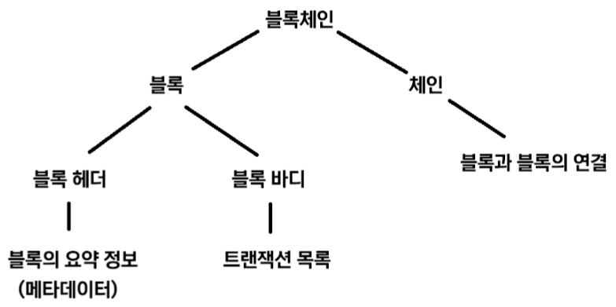
블록체인 채굴 시뮬레이션 코드
블록은 거래에 대한 증거이다 → 이 증거의 모음집이 블록체인

Slide 40
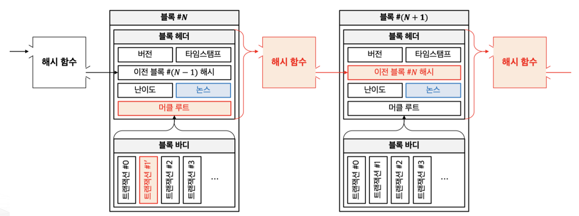
블록체인 채굴 시뮬레이션 코드
블록체인은 블록과 체인이 합쳐진 구조

Slide 41
블록체인 채굴 시뮬레이션 코드
import hashlib
import time
//Block 클래스:
//index, transactions, timestamp, previous_hash와 같은 블록의 기본 정보를 포함
//nonce는 채굴 과정에서 계속해서 바뀌는 임의의 숫자
class Block:
def __init__(self, index, transactions, timestamp, previous_hash, nonce=0):
self.index = index
self.transactions = transactions
self.timestamp = timestamp
self.previous_hash = previous_hash
self.nonce = nonce # Nonce: 채굴 시 필요한 임의의 숫자
//calculate_hash 함수 - 블록의 모든 데이터를 합쳐 SHA-256 해시 함수를 통해 고유한 //해시값을 계산
def calculate_hash(self):
# 블록의 모든 데이터를 문자열로 결합
block_string = f"{self.index}{self.transactions}{self.timestamp}{self.previous_hash}{self.nonce}"
# SHA256 해시 함수 사용
return hashlib.sha256(block_string.encode()).hexdigest()

Slide 42
블록체인 채굴 시뮬레이션 코드
//mine_block 함수:
//difficulty는 채굴의 난이도를 결정, 난이도가 4이면, 해시값이 '0000'으로 시작해야 채굴에 성공
//while 루프를 통해 nonce를 1씩 증가시키면서 해시를 계산
//startswith(target)을 사용하여 계산된 해시가 목표 난이도를 만족하는지 확인
//조건을 만족하는 해시를 찾으면 루프를 멈추고 채굴된 해시를 반환
def mine_block(block, difficulty):
# 난이도에 해당하는 '0'의 개수
target = "0" * difficulty
print("채굴 시작...")
start_time = time.time()
while True:
# 블록의 해시 계산
current_hash = block.calculate_hash()
# 해시가 목표 난이도를 만족하는지 확인
if current_hash.startswith(target):
end_time = time.time()
mining_time = end_time - start_time
print(f"채굴 성공! nonce: {block.nonce}")
print(f"채굴된 블록 해시: {current_hash}")
print(f"채굴에 걸린 시간: {mining_time:.2f}초")
return current_hash
else:
# 목표를 만족하지 않으면 Nonce 값을 1 증가시키고 다시 시도
block.nonce += 1

Slide 43
블록체인 채굴 시뮬레이션 코드
# 사용 예시
if __name__ == '__main__': //파이썬 스크립트가 직접 실행될 때만 특정 코드를 실행하도록 하는 조건문
# 이전 블록의 해시를 가정
previous_hash = "0000000000000000000000000000000000000000000000000000000000000000"
# 새로운 거래 데이터
transactions = ["user_A sends 1 BTC to user_B", "user_C sends 5 BTC to user_D"]
# 새로운 블록 생성
new_block = Block(
index=1,
transactions=transactions,
timestamp=time.time(),
previous_hash=previous_hash
)
# 난이도를 4로 설정 (해시가 0000으로 시작해야 함)
difficulty = 4
mined_hash = mine_block(new_block, difficulty)

